Slide 1
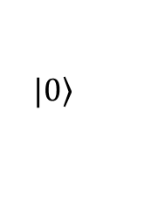
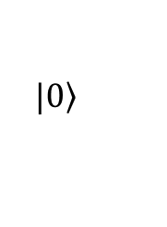



C1:
$$I_{0}$$
M1
H
Hadamard
Z
exp(-i π/2 σ_{z})
C2:
$$|0〉$$
H
Z
R(θ)
exp(-i θ σ_{y})
M1
$$\left\langle \text{σ}\text{y}\right\rangle$$
U_{W}
M2
U_{W}
exp(-i g σ_{x} σ_{z})
M2
$$\left\langle \text{σ}\text{z}\right\rangle$$
H:
$$|0〉$$
R(θ)

